Slide 1
সবাইকে স্বাগতম

Slide 3
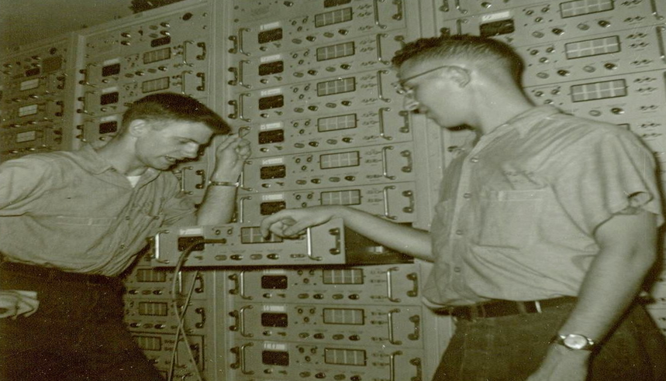
ছবিটি দেখ

Slide 4
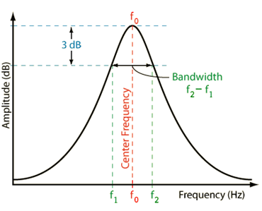
আমাদের আজকের পাঠ-
ব্যান্ডঊইথ

Slide 5
এই পাঠ শেষে শিক্ষার্থীরা…
ডাটা ট্রান্সমিশনে ব্যান্ডঊইথ কী তা বলতে পারবে
ব্যান্ডঊইথ কত ধরনের ও কী কী তা ব্যাখ্যা করতে পারবে
ডাটা ট্রান্সমিশনে ব্যান্ডঊইথ এর ব্যবহার তা বর্ণনা করতে পারবে।

Slide 6
ব্যান্ডঊইথ
এক স্থান থেকে অন্য স্থানে নির্ভরযোগ্যভাবে ডাটা স্থানান্তরের হারকে ট্রান্সমিশন স্পীড বা ব্যান্ডউইথ বলে।
ব্যান্ডউইথকে bps (bit per second) দ্বারা প্রকাশ করা হয়।

Slide 7
ব্যান্ডঊইথের প্রকারভেদ
ব্যান্ডঊইথ
ভয়েস ব্যান্ড
ন্যারো ব্যান্ড
ব্রড ব্যান্ড

Slide 8
ন্যারো ব্যান্ড
ন্যারো ব্যান্ডের গতি সাধারণত ৪৫-৩০০bps পর্যন্ত হয়ে থাকে। একে সাব ভয়েস ব্যান্ড ও বলা হয়।
- এই ব্যান্ড ধীর গতির স্থানান্তরের ক্ষেত্রে ব্যবহার করা হয়।
- টেলিগ্রাফিতে এই ব্যান্ড ব্যবহার করা হয়।

Slide 9
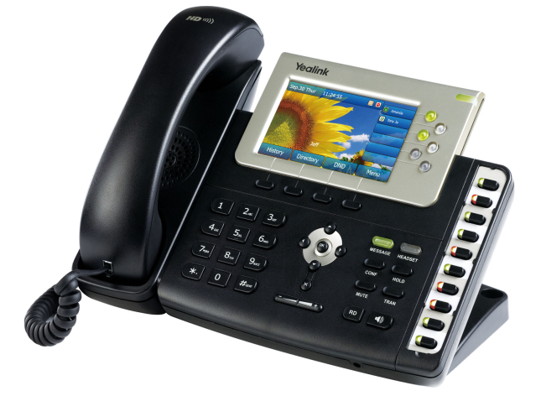
ভয়েস ব্যান্ড
ভয়েস ব্যান্ডের গতি সাধারণত ৯৬০০ bps পর্যন্ত হয়ে থাকে। কম্পিঊটার
- এই ব্যান্ড টেলিফোনে
-কম্পিউটার থেকে প্রিন্টারে
-কার্ড রিডার থেকে কম্পিউটারে ডাটা স্থানান্তরে।

Slide 10
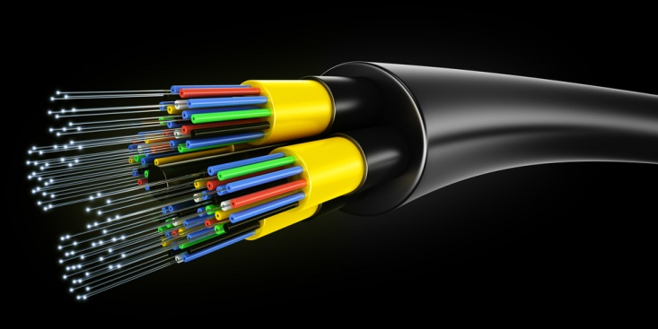
ব্রড ব্যান্ড
ব্রড ব্যান্ডের গতি কমপক্ষে ১Mbps পর্যন্ত হয়ে থাকে। কো-এক্সিয়াল ক্যাবল, ফাইবার অপটিক ক্যাবল, মাইক্রোওয়েভ, স্যাটেলাইট ইত্যাদির মাধ্যমে এই ব্যান্ড ব্যবহার করা হয়।
যেখানে বিপুল পরিমান ডাটা স্থানান্তর করা হয় সেখানে ব্রডব্যান্ড ব্যবহার করা হয়।

Slide 11
দলীয় কাজ
ভয়েস ব্যান্ডের ব্যবহার লিখ।
ব্রডব্যান্ডের ব্যবহার লিখ।

Slide 12
একক কাজ
১. ব্যান্ডঊথ কি?
2. পেনড্রাইভ থেকে ডাটা স্থানান্তরে কোন ধরনের ব্যান্ডউইথ ব্যবহৃত হয়?

Slide 13
মূল্যায়ন
ব্যান্ডউইথ কত ধরণের ও কিকি?
মোবাইল ফোনে কোন ধরনের ব্যান্ডঊইথ ব্যবহার করা হয়।
কীবোর্ড থেকে কম্পিউটারের ব্যান্ডউইথ কতো?

Slide 14
বাড়ির কাজ
ব্রডব্যান্ড ব্যবহার করা হয় এমন ক্ষেত্রগুলো সংক্ষেপে বর্ণনা কর।

Slide 15
সবাইকে অসংখ্য ধন্যবাদ
যেখানে পরিশ্রম নেই সেখানে সাফল্য ও নেই -উইলিয়াম ল্যাংলয়েড

